Slide 1


Муниципальное бюджетное дошкольное образовательное учреждение
детский сад №47 пос.Эльбан
Амурского муниципального района Хабаровского края
Муниципальное бюджетное дошкольное образовательное учреждение
детский сад №47 пос.Эльбан
Амурского муниципального района Хабаровского края
Мастер-класс
Развитие пространственного мышления дошкольников через использование технологии А.З.ЗАКА «Интеллектика для дошкольников»
Использование игровой технологии А.З. Зака «Интеллектика для дошкольников»
в коррекционной работе
педагога-психолога с детьми с ЗПР
Педагог-психолог:
Федотова Ольга Николаевна
Педагог-психолог:
1 квалификационной категории
Федотова О.Н.

Slide 2
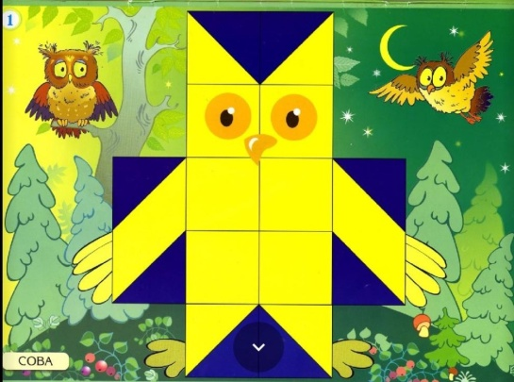
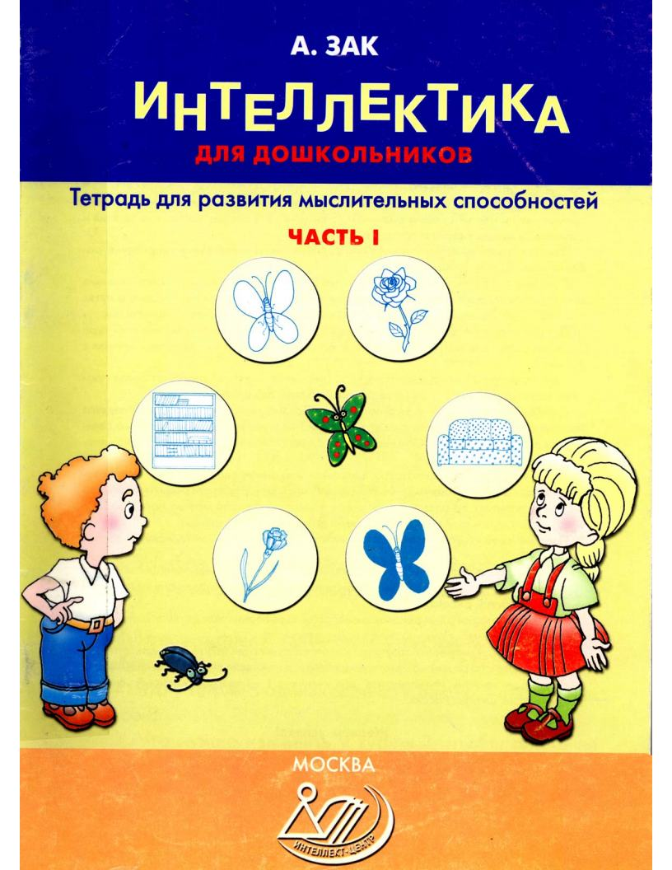
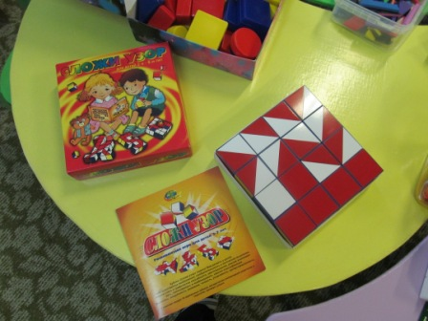
Игры-Головоломки- развивают пространственное мышление, терпение, усидчивость, сообразительность;
Кубики «Сложи узор»- развивают у детей логическое, пространственное и образное мышление;
«Блоки Дьенеша» - развивают у детей математическое и пространственное мышление;
«Интеллектика для дошкольников» А. З. Зака -развивает у детей познавательную активность, умение планировать, анализировать, рассуждать.

Slide 3
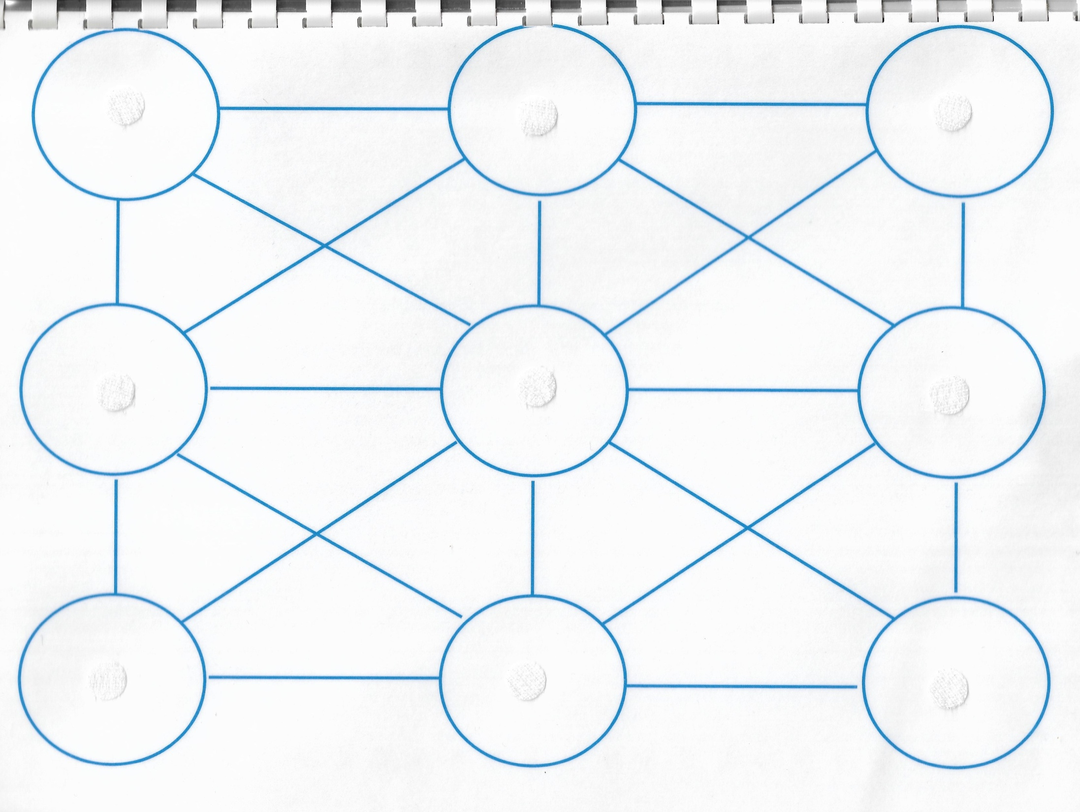
Муниципальное бюджетное дошкольное образовательное учреждение
детский сад №47 пос.Эльбан
Амурского муниципального района Хабаровского края
Использование игровой технологии А.З. Зака «Интеллектика для дошкольников»
в коррекционной работе
педагога-психолога с детьми с ЗПР
Педагог-психолог:
1 квалификационной категории
Федотова О.Н.

Slide 4
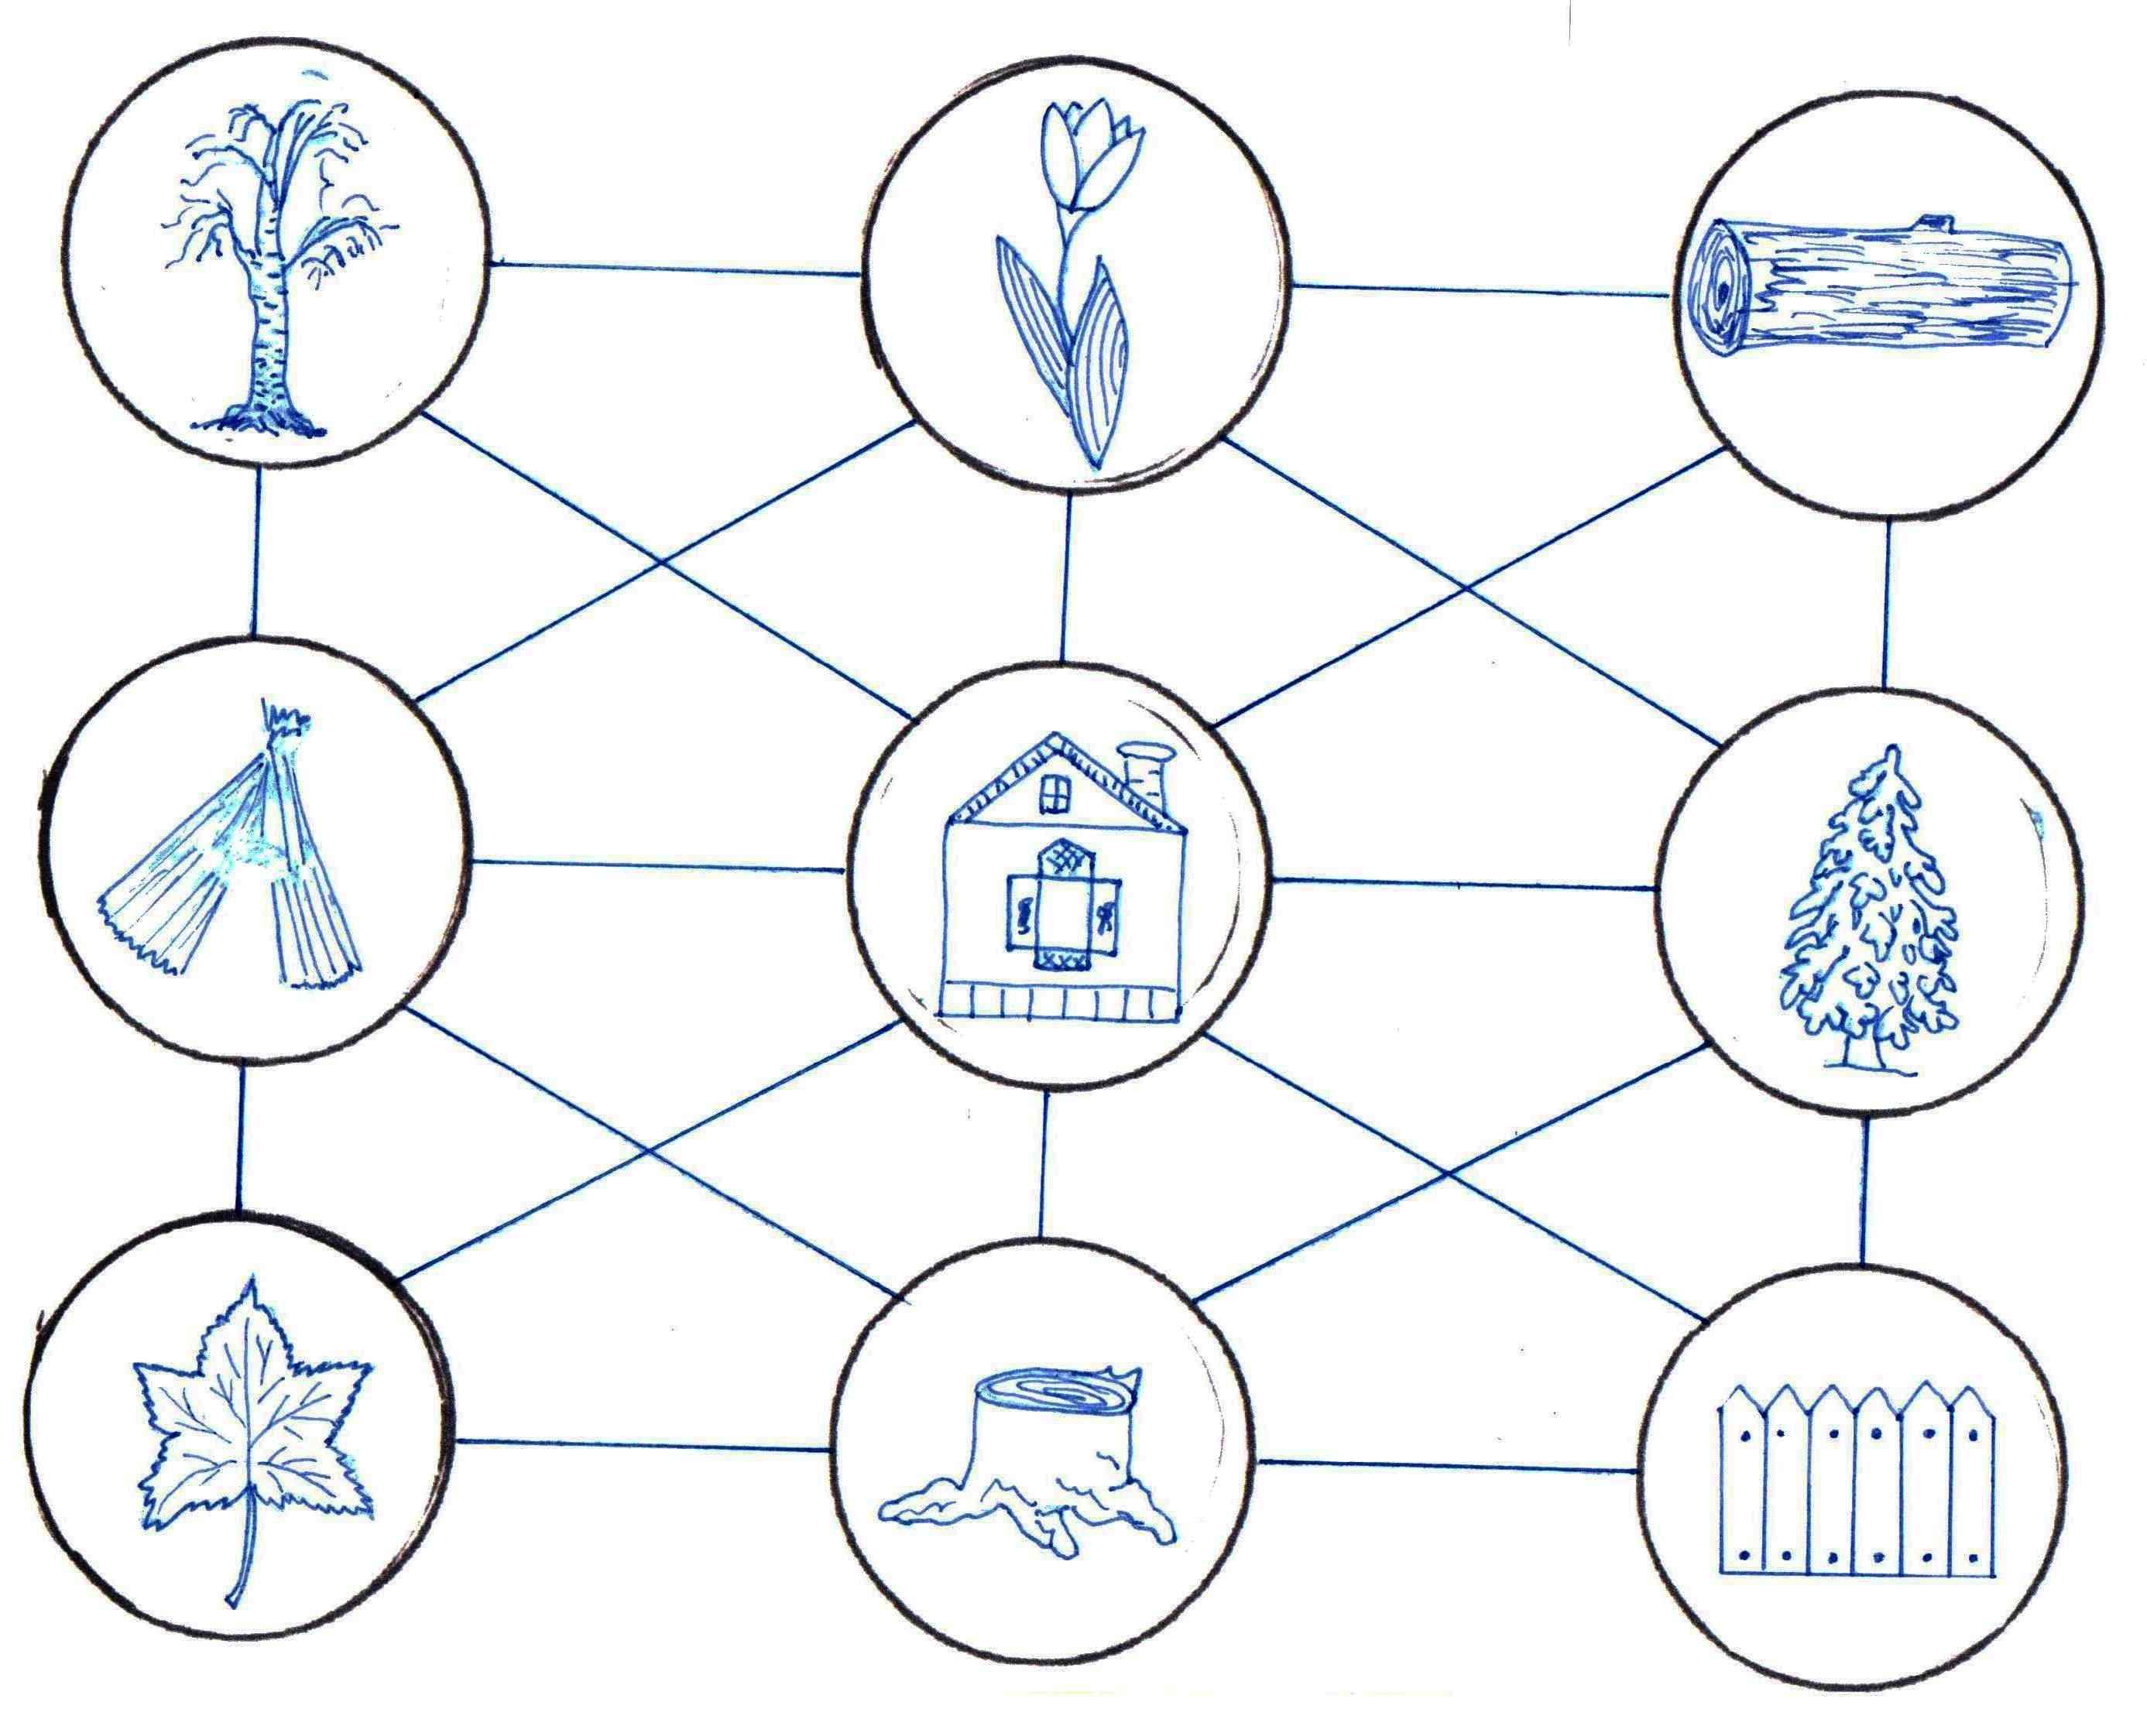

Slide 5
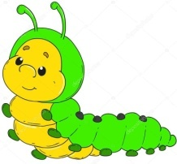
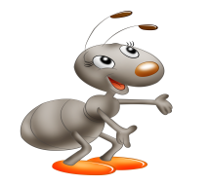

Муниципальное бюджетное дошкольное образовательное учреждение
детский сад №47 пос.Эльбан
Амурского муниципального района Хабаровского края
Персонаж игры | Способы передвижения
 | - может двигаться только по прямым дорожкам
 | – двигается только по косым дорожкам
 | - каждый раз меняет дорожку: двигается то по прямой, то по косой дорожке
Использование игровой технологии А.З. Зака «Интеллектика для дошкольников»
в коррекционной работе
педагога-психолога с детьми с ЗПР
Педагог-психолог:
1 квалификационной категории
Федотова О.Н.

Slide 6
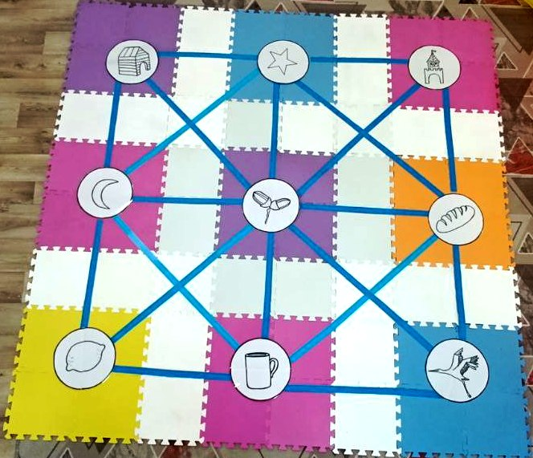
Муниципальное бюджетное дошкольное образовательное учреждение
детский сад №47 пос.Эльбан
Амурского муниципального района Хабаровского края
Использование игровой технологии А.З. Зака «Интеллектика для дошкольников»
в коррекционной работе
педагога-психолога с детьми с ЗПР
Педагог-психолог:
1 квалификационной категории
Федотова О.Н.

Slide 7
Муниципальное бюджетное дошкольное образовательное учреждение
детский сад №47 пос.Эльбан
Амурского муниципального района Хабаровского края
Спасибо за внимание!!
Использование игровой технологии А.З. Зака «Интеллектика для дошкольников»
в коррекционной работе
педагога-психолога с детьми с ЗПР
Педагог-психолог:
1 квалификационной категории
Федотова О.Н.

